Slide 1


国家中小学课程资源
共点力的平衡（第二课时）
年 级：高一 | 学 | 科：物理（人教版）
主讲人：冯馨雯 | 学 | 校：北京市第一六一中学

Slide 2
共点力的平衡（第二课时）
年 级：高一 | 学 | 科：物理（人教版）
主讲人：冯馨雯 | 学 | 校：北京市第一六一中学

Slide 3
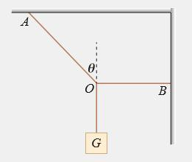
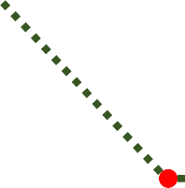
例题 1
如图悬吊重物的细绳，其 O点 被一水平绳BO牵引，使悬绳AO段 和竖直方向成θ角。若悬吊物所受 的重力为G，则悬绳AO和水平绳
BO所受的拉力各等于多少？
F
问题1：选取的研究对象是哪个物体
呢？
选取O点为研究对象
G

Slide 4
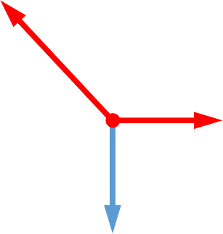
例题 1
如图悬吊重物的细绳，其 O点 被一水平绳BO牵引，使悬绳AO段 和竖直方向成θ角。若悬吊物所受 的重力为G，则悬绳AO和水平绳
BO所受的拉力各等于多少？
F
1
F₂
F₃
问题2：O点都受到哪些力呢？

Slide 5

例题 1
如图悬吊重物的细绳，其 O点 被一水平绳BO牵引，使悬绳AO段 和竖直方向成θ角。若悬吊物所受 的重力为G，则悬绳AO和水平绳
BO所受的拉力各等于多少？
F
1
F₂
F₃
问题3：这些力之间有怎样的关系呢？

Slide 6

知识回顾
1. 几个力都作用在物体的同一 点上， 或几个力的作用线相 交于同一点，这几个力就称为 共点力。
F₁
F
2
2. 物体在共点力作用下的平衡 条件是所受合力为0。
F₃

Slide 7
例题 1
如图悬吊重物的细绳，其 O点 被一水平绳BO牵引，使悬绳AO段 和竖直方向成θ角。若悬吊物所受 的重力为G，则悬绳AO和水平绳
BO所受的拉力各等于多少？
F
1
F₂
F₃
问题3：这些力之间有怎样的关系呢？
F₁、F₂与F₃合力为0

Slide 8
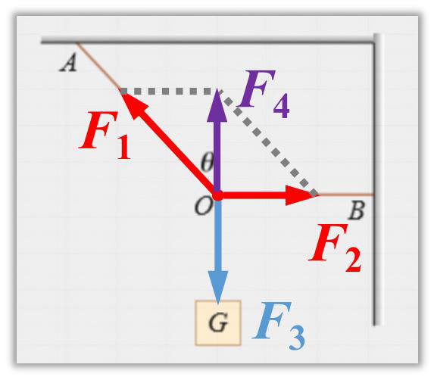
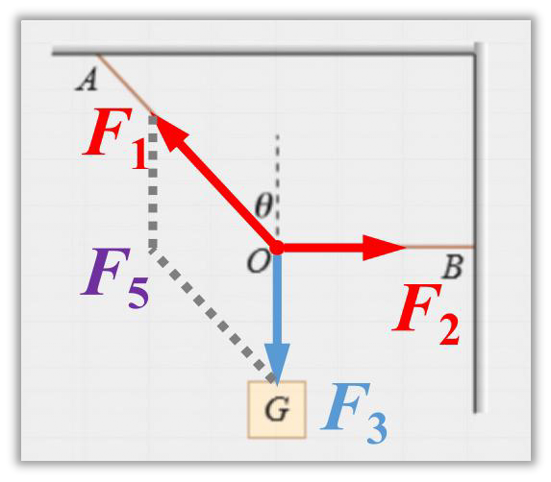
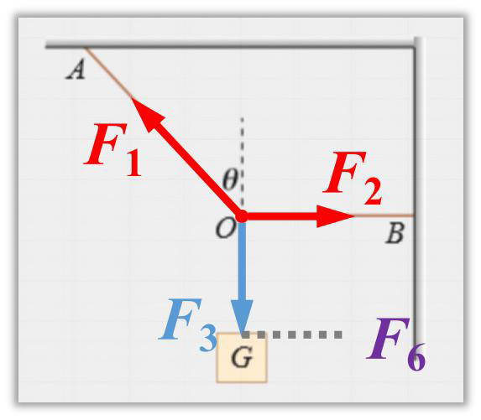
例题 1
甲 乙 丙
对于三力平衡问题，可以选择任意的两个力进行合成。

Slide 9
例题 1
F₃与重力G大小相等，
F₄是F₁和F₂的合力，则：
F₄ = F₃ = G
根据三角函数的知识，可得：
F₄
F
1
F₂
F₄
₌ G
cosθ
F₃
F =
1
cosθ
合成法
F₂ = F₄ tanθ
= Gtanθ

Slide 10

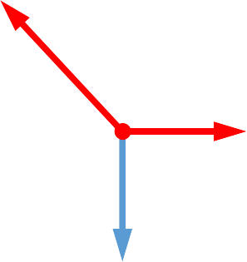

例题 1
是否可以从其他 角度求解问题？
F₁
F₂
请阅读必修一第74页， 了解第二种方法：
正交分解法
F₃

Slide 11

例题 1
正交分解法
共点力平衡的物体所受合力 为0，
因此把物体所受的力在两个 互相垂直的方向上分解，每个方 向上合力都为0。
F₁
F
2
F₃

Slide 12
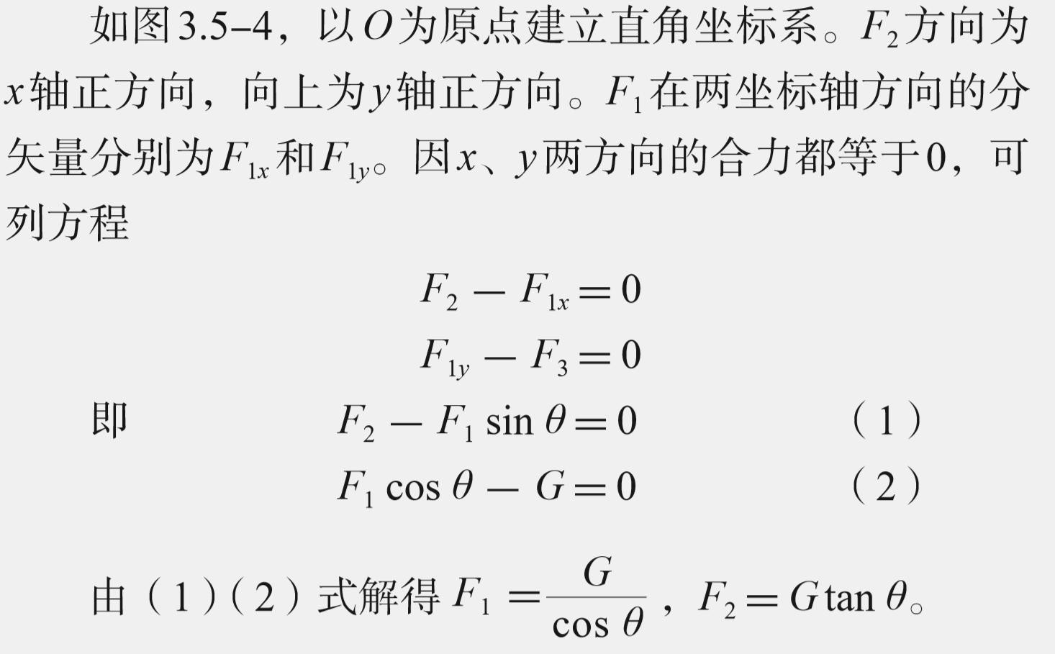

例题 1
y
F₁
^{F}1y
x
^{F}1x
F₂
F₃

Slide 13
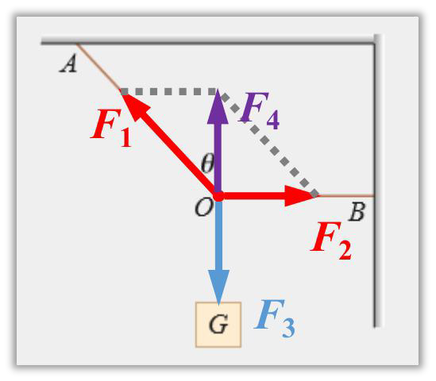
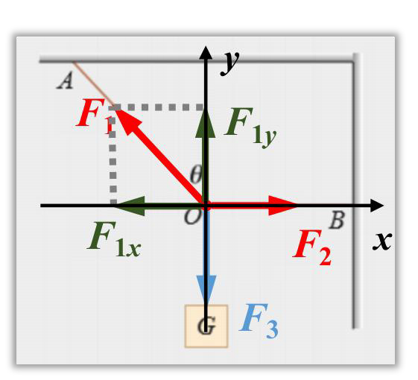
两种方法
合成法：把物体所受的力 合成为两个力，则这两个 力大小相等、方向相反， 并且在同一条直线上。
正交分解法：把物体所 受的力在两个互相垂直 的方向上分解，每个方 向上合力都为0。

Slide 14
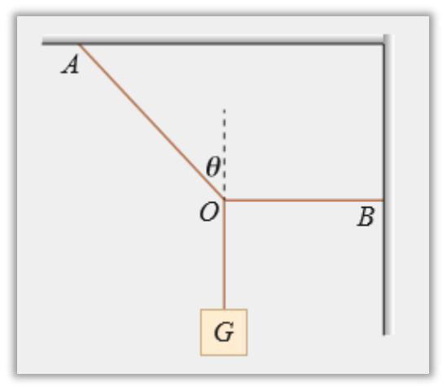
想一想
如果悬绳AO与竖直方向的夹角θ减小，BO仍保 持水平，重物仍然静止悬挂，悬绳AO和水平绳BO 所受的拉力将分别如何变化？
F₄
θ减小，cosθ增大，tanθ减小
F₁
F₃ G
减小
F =
=
1
cosθ cosθ
F
2
F₂ = F₃tanθ= Gtanθ 减小
F₃

Slide 15
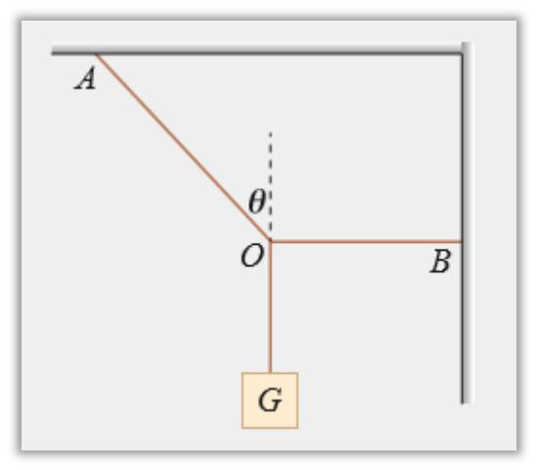



想一想
如果悬绳AO与竖直方向的夹角θ减小，BO仍保 持水平，重物仍然静止悬挂，悬绳AO和水平绳BO 所受的拉力将分别如何变化？
F₄
是否可以用其他 F₁
方法解决问题？
F₂
F₃

Slide 16
想一想
F₄
F₁
F₂
F₃

Slide 17
想一想
F₄
A′
F₁
θ
F₂
F₃

Slide 18
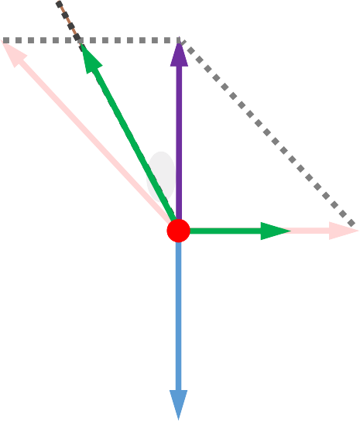
想一想
F₄
A′
F₁
F₁′
θ
F₂′
F₃
F₂

Slide 19
想一想
F₄
A′
F₁′
F₁
θ
F₂′
F₃
F₂

Slide 20
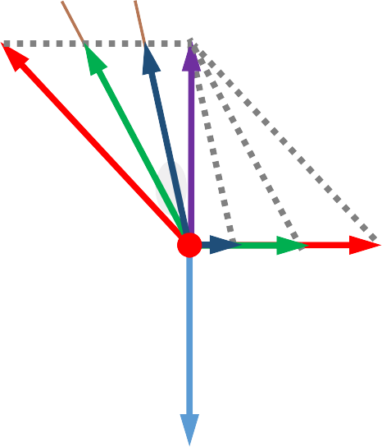
想一想
F₄
F₁
夹角θ减小， 悬绳AO和水
平绳BO所受
F
2
的拉力都减小。
F₃

Slide 21
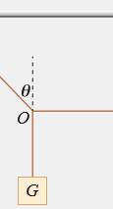


想一想
F₄
F
A
F₁
1
θ=0
F₂
F₃
F₃

Slide 22
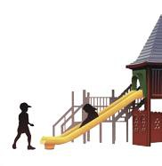
例题 2
某幼儿园要在空地上做一个滑 梯，根据空地的大小，滑梯的水平 跨度确定为6 m。设计时，滑板和儿 童裤料之间的动摩擦因数取0.4，为 使儿童在滑梯游戏时能在滑板上滑 下，滑梯至少要多高？
思考：为什么说“滑梯高度”与“儿童能 在滑板上滑下”有关？

Slide 23
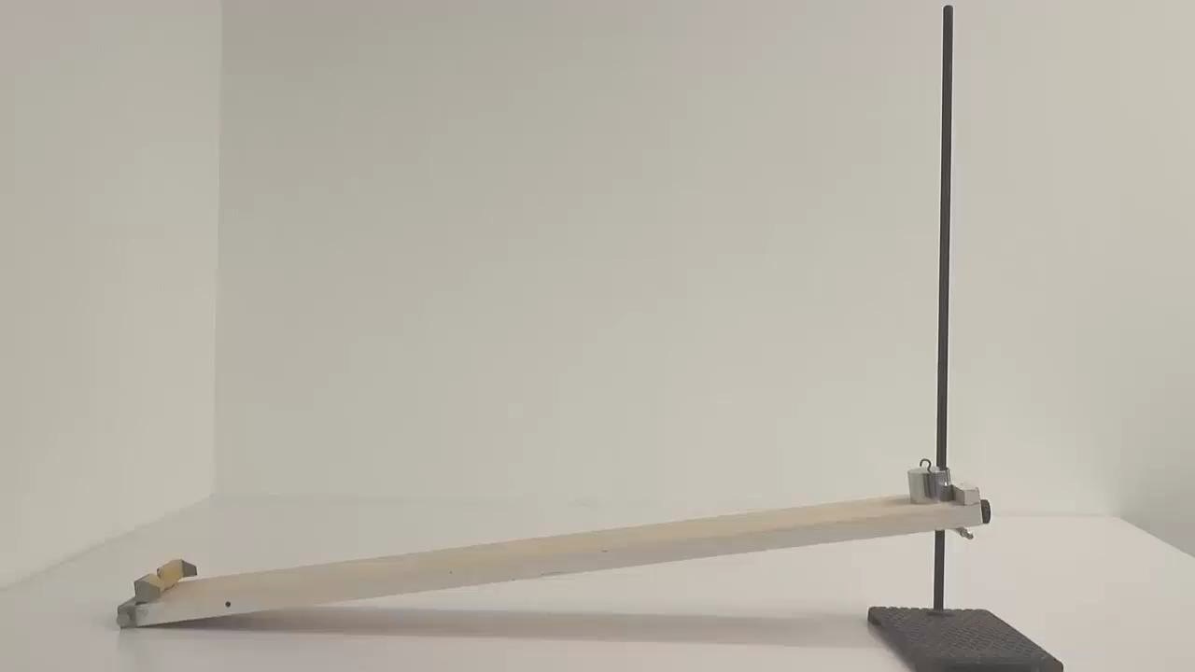
例题 2

Slide 24
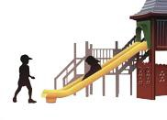
例题 2
F_{N}
F_{f}
B
A
G
C

Slide 25
例题 2
正交分解法：
F_{N}
x方向合力为0：F ₁−F_{f} = 0
F_{f} =F₁= G sinθ= G
F_{f}
B
h l
F₁
θ
h
y方向合力为0：F ₂−F_{N} = 0
x
l
F₂
b
A
C
F_{N} =F ₂= G cosθ= G _{l}
θ
G
b
y
滑动摩擦力与压力的关系： F_{f} = μF_{N}
联立求解，得：h = μb = 0.4×6 m = 2.4 m
因此，滑梯至少要 2.4 m高，儿童才能从滑梯上滑下。

Slide 26
例题 2
某幼儿园要在空地上做一个滑 梯，根据空地的大小，滑梯的水平 跨度确定为6 m。设计时，滑板和儿 童裤料之间的动摩擦因数取0.4，为 使儿童在滑梯游戏时能在滑板上滑 下，滑梯至少要多高？
是否可以用合成法？

Slide 27
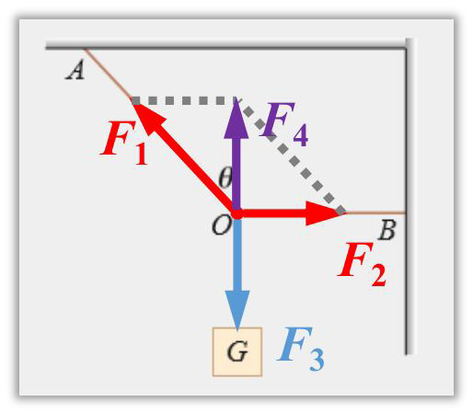
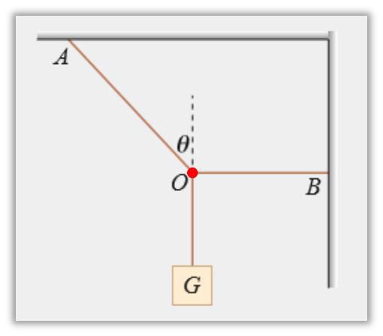
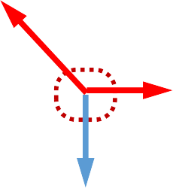

利用共点力平衡条件解决问题的步骤
① 选择研究对象；
F₁
F₂
② 对研究对象进行受力分析；
③ 根据共点力的平衡条件列方程
；
F
合成法
正交分解法
3
④ 求解方程
；
⑤ 讨论解的合理性和实际意义。

Slide 28
课后思考
体重较轻和体重较重的儿童，都能沿着滑梯 匀速滑下吗？

